Slide 1
Тема: Бурятский народный танец
Лякишева Н.В.

Slide 2
Выбор темы самообразования:
Выбор данной темы был обусловлен тем ,что в последнее время воспитание чувства патриотизма приобретает всё большее общественное значение и становится задачей государственной важности, сейчас с самых ранних лет у ребенка нужно воспитывать любовь к тому месту, где он родился и живет; развивать умение видеть и понимать красоту природы, желание больше узнать об истории родного края; формировать стремление оказывать посильную помощь людям, живущим рядом.
Сибирский регион - один из самых больших в России, сочетает в себе множество народностей и культур, большей частью населения и коренными жителями региона, являются буряты. Данная методическая разработка позволяет изучить и погрузится в атмосферу народной культуры Бурятии, познакомиться с национальными праздниками и культурными традициями бурят.

Slide 3
Результаты
I.Для детей:
учащиеся смогут применить свои знания практически поучаствовав в международном дне ёхора, который проходит по всей планете, на всех материках и континентах, трансляцию этого грандиозного праздника можно увидеть в интернете. Люди проживающие в различных странах объединяются в единый хоровод, таким образом учащиеся смогут почувствовать себя единым целым со всем миром и приобщиться к истории родного края.
II. Для моего профессионального роста -изучение:
-истории зарождения бурятского танца , его сокральныого смысла и роли в жизни бурятского народа;
-техники исполнения бурятского танца;
-истории народного костюма бурят.
III. Практические:
-написание методической разработки;
-конспекты занятий;
-постановка бурятского танца «Ёхор».

Slide 4
Что сделано на сегодня:
I.Методическая разработка: «Ёхор»
II.Конспект урока , тема:«Основные элементы бурятского танца «Ёхор»
III.Практически: изучены движения и элементы танца «Ёхор»
IV. Участие методической разработки в конкурсах профессионального мастерства.

Slide 5



Slide 6
Планы на будущее:
I. Практически: работа над танцем «Ёхор»;
II. Детальное изучение бурятского костюма;
III. Участие во всемиром дне Ёхора.
IV.Постановка бурятского приветственного танца.

Slide 7
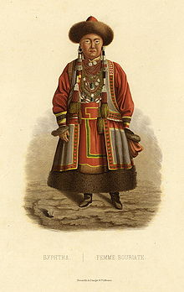



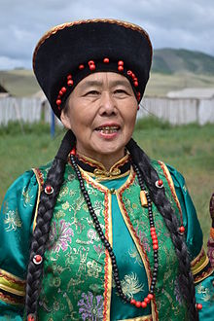
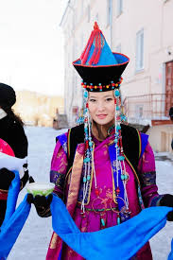
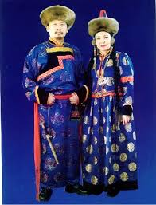
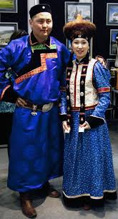

Slide 8
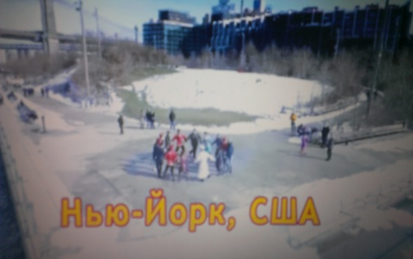
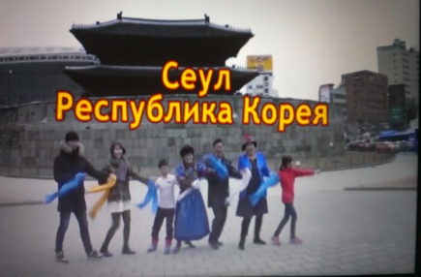
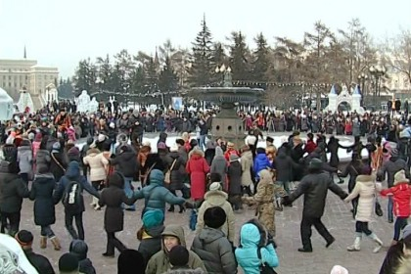
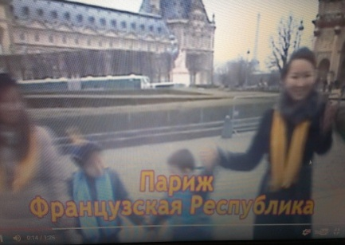
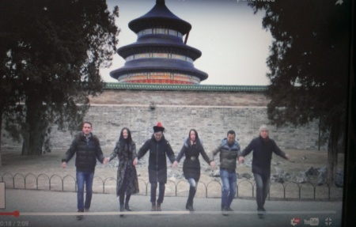
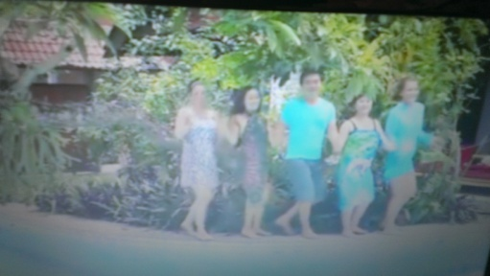

Slide 9
Перспективы работы по данной теме:
I. Приобщение воспитанников к бурятской культуре.
II.Воспитание патриотизма и любви к Малой Родине.
III.Единение через танец со всем миром.

